Slide 1
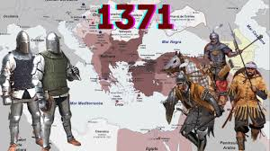
1.У бици на Марици 1371. погинули су ?
А) кнез Лазар Хребељановић
Б) деспот Стефан Лазаревић
В) Вукашин и Угљеша Мрњавчевићи

Slide 2
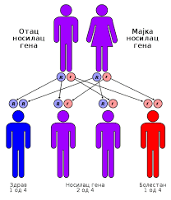
2. Ознака доминантне хомозиготе је:
А) Аб
Б) аа
В) АА

Slide 3
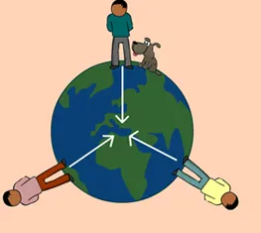
3.Тежина и сила Земљине теже се разликују по?
А) смеру
Б) правцу
В) нападној тачки
Г) интензитету

Slide 4
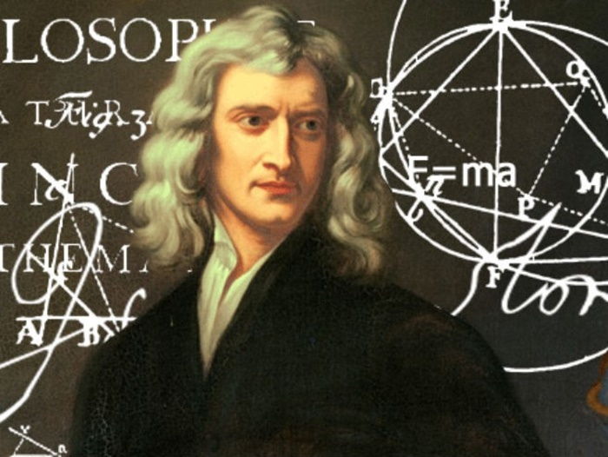
4. Други Њутнов закон повезује следеће физичке величине:
А) Масу, брзину и силу
Б) Масу, убрзање и силу
В) Силу , тежину и убрзање

Slide 5
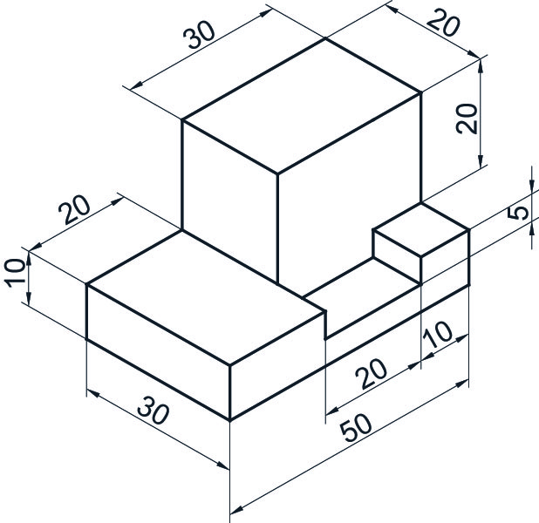
5. Која је заједничка реч за филм и ортогонално приказивање?
А) детекција
Б) протекција
В) пројекција

Slide 6
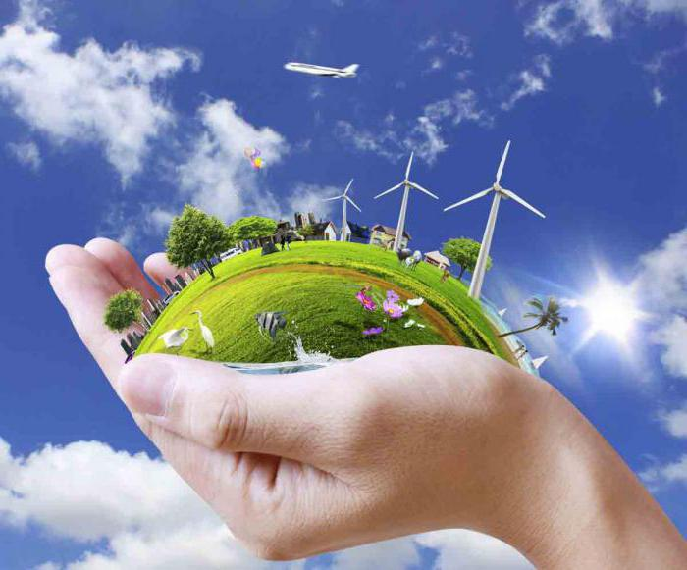
6. Који природни ресурси имају ограничен « век » трајања:
А) необновљиви
Б) обновљиви
В) стални

Slide 7
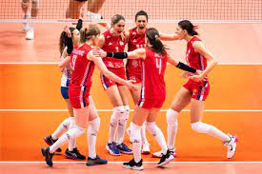
7. Колико играча има у одбојци ?
А) 5
Б) 6
В) 8

Slide 8
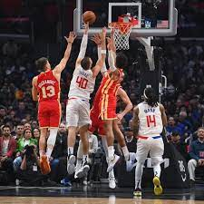
8.Ко се сматра најбољим кошаркашем свих времена ?
А) Никола Јокић
Б) Дино Рађа
Ц) Мајкл Џордан

Slide 9
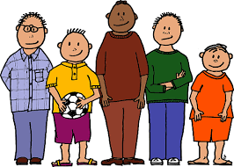
9. Компаратив придева строг гласи:
А) строжи
Б) строжији
В) најстрожији

Slide 10
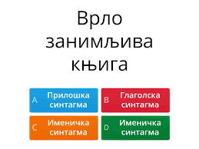
10.Синтагма ВЕОМА ЛЕПА ДЕВОЈКА је ?
А) именичка синтагма
Б) глаголска синтагма
В) придевска синтагма

Slide 11
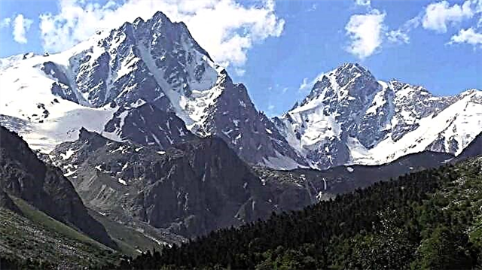
11.Највиши планински врх Европе налази се у :
А) Аустрији
Б) Русији
В) Немачкој

Slide 12
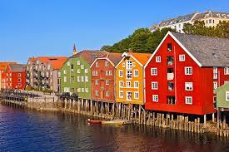
12. Осло је главни град ...
А) Данске
Б) Шведске
В) Норвешке

Slide 13

13. Глагол fahren у 2. и 3. лицу једнине презента доживљава гласовну промену
А) да
Б) не
В) делимично

Slide 14
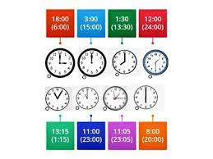
14. Колико је сати ако је 9.50 ?
А) neun und funfzig
Б) zehn nach neun
В) zehn vor zehn

Slide 15
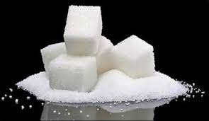
15. Шећер у праху који се користи за припремање колача је хемијско једињење.Који је назив тог једињења?
А) натријум –хлорид
Б) сахароза
В) целулоза
Г) натријум-хидрогенкарбонат

Slide 16

16. Који тип везе се јавља у хлороводонику?
А) неполарна ковалентна веза
Б) јонска веза
В) поларна ковалентна веза
Г) метална веза

Slide 17
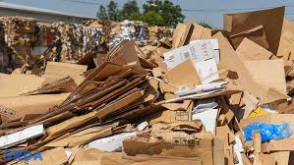
17.Новински папир може да се рециклира:
А) најмање 7 пута
Б ) најмање 5 пута
В) најмање 9 пута

Slide 18
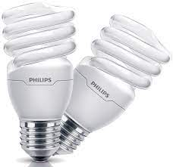
18. Штедљиве сијалице за исти интезитет осветљења троше:
А) 3-4 пута мање ел.енергије
Б) 5-6 пута мање ел.енергије
В) 7-8 пута мање ел.енергије

Slide 19
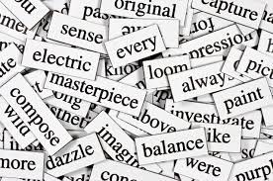
19. У следећем низу једна реч је уљез.Избаци га!
и , у , па , а , али , но , ако ,мада

Slide 20
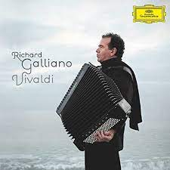
20. У реченици Ришар Галијано ,познати француски музичар, синоћ је одржао концерт подвучени део је :
А) субјекат
Б) предикат
В) објекат
Г) прилошка одредба
Д) атрибут
Ђ) апозиција

